Slide 1
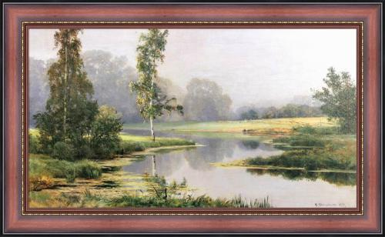
И.И. Шишкин «Туманное утро»

Slide 2
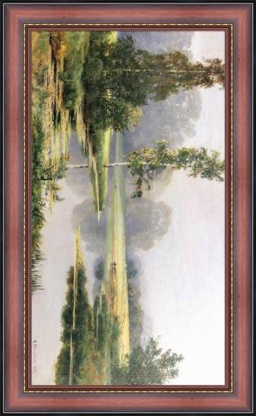
И.И.Шишкин «На севере диком»

Slide 3
И.И.Шишкин «Шалаш»

Slide 4
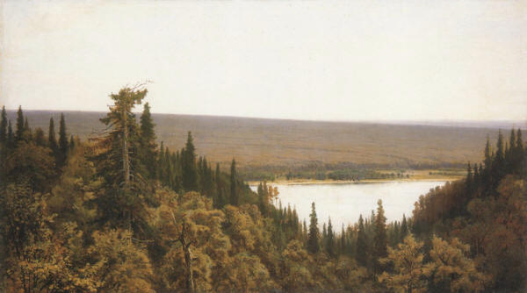
Пейзаж
3 класс
В музеях искусства

Slide 5
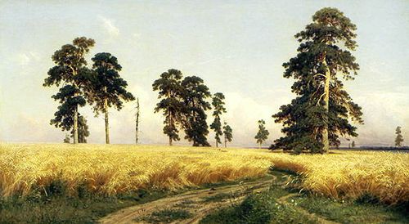
И.И. Шишкин «Рожь» (1878 г.)

Slide 6
Работа в группах Проведите исследование:
1. К какому виду искусства относится картина И.И. Шишкина «Рожь»?
2. Что является выразительным средством в этой картине?
3. Какими материалами написана картина?

Slide 7
Физкультминутка

Slide 8
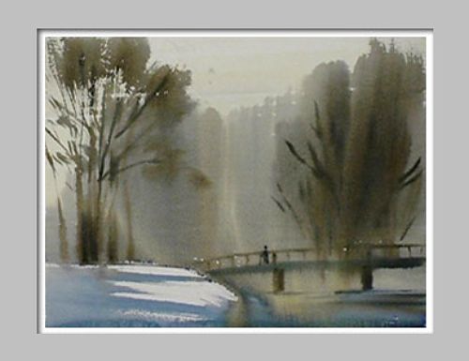
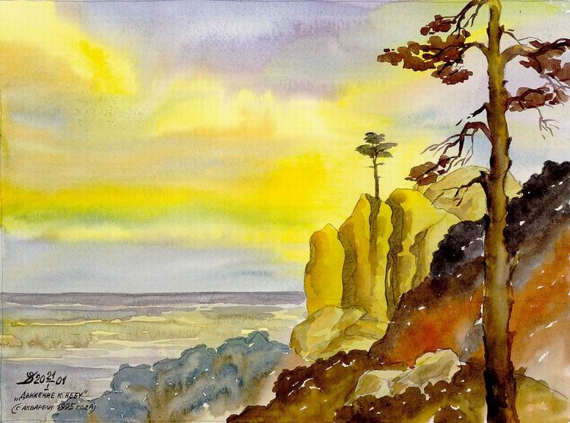
Задание:
Выполните рисунок пейзажа
Акварель, лист А4

